Slide 1
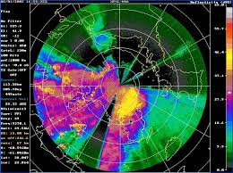
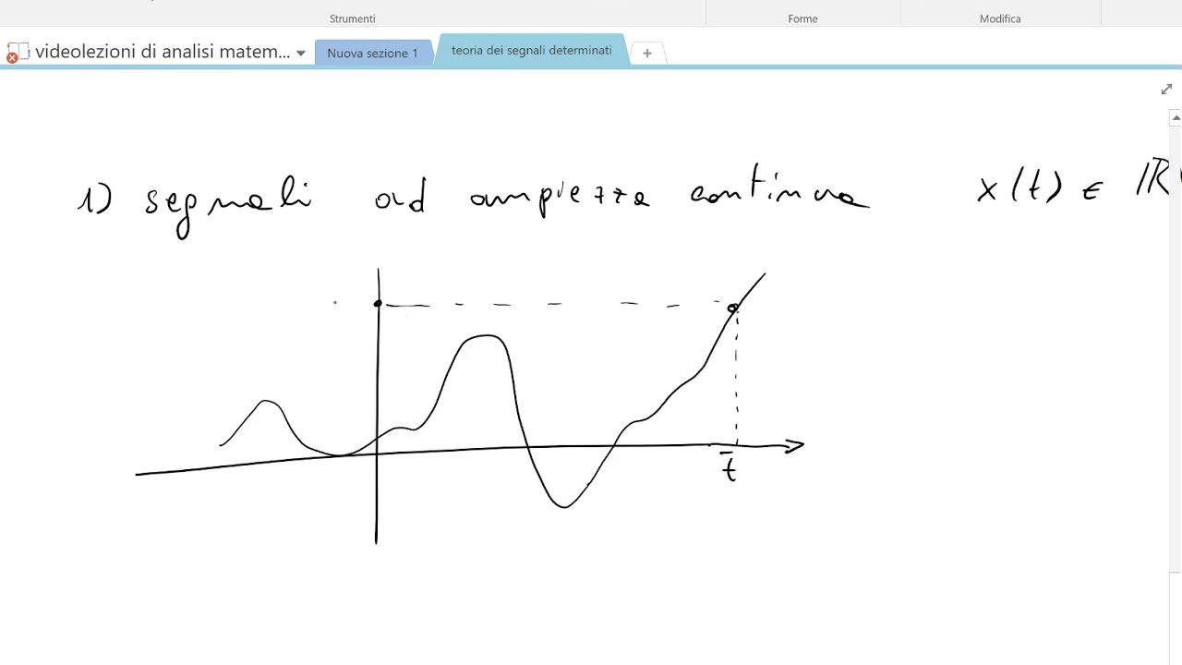
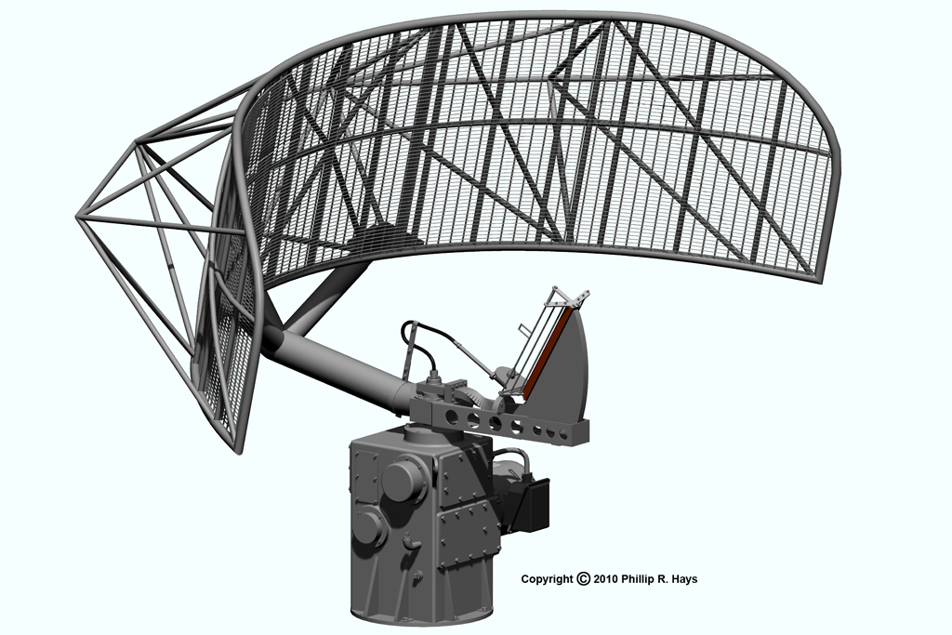
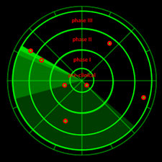
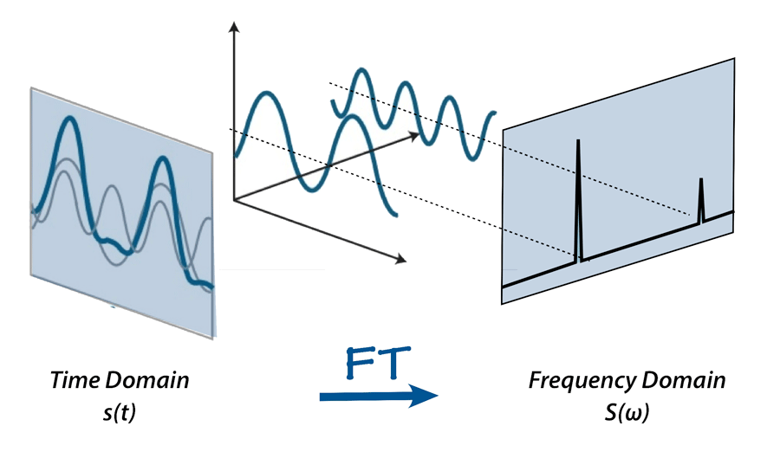
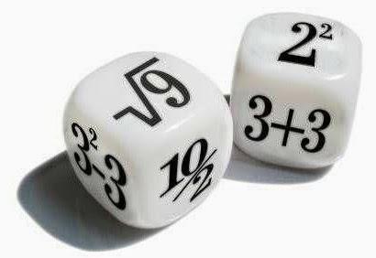


Radar
Corso di Laurea Magistrale:
Scienze e Tecnologie della Navigazione
Anno Accademico: 2022/2023
Crediti: 6 CFU
Docente: Giampaolo Ferraioli
Materiale Didattico Online – DM 752-2021

Slide 2
Equazione Radar

Slide 3
Sommario
Equazione Radar
Segnale Minimo Rilevabile
Rumore Termico – Rumore Bianco
Rapporto Segnale Rumore
Integrazione degli Impulsi
Sezione Radar
Ambiguità in Range
Potenza di Trasmissione
Risoluzione in Range
Antenne
Perdite di Sistema
Effetti della Propagazione

Slide 4
Equazione Radar
La distanza massima a cui un oggetto può essere rivelato, in relazione ai parametri di trasmissione, ricezione e ambientali può essere determinata mediante l’equazione radar.
Oltre a fornire la distanza massima, permette la progettazione del sistema
Consideriamo un’antenna isotropica (irradia uniformemente in tutte le direzioni) che trasmette un segnale con potenza P_{T}
La densità di potenza ad una distanza R dall’antenna è:
dove 4πR² è l’area di una sfera di raggio R

Slide 5
Equazione Radar
Le antenne utilizzate sono direttive. Presentano un guadagno in una particolare direzione.
Si definisce guadagno di un’antenna G, la misura dell’incremento di potenza che si ha nella direzione del target paragonato alla potenza irradiata nel caso isotropico
La densità di potenza irradiata da un’antenna direttiva è:
Il segnale “colpisce” l’oggetto. La misura di quanto l’oggetto sia rivelabile prende il nome di radar cross section (rcs) o sezione radar (s). Si misura in m². Maggiore è la rcs più facilmente rilevabile è l’oggetto

Slide 6
Equazione Radar
L’oggetto colpito re-irradia il segnale. La densità di potenza del segnale di eco è data da
il termine tiene conto della diffusione isotropica della potenza re-irradiata dal target verso il radar. Il radar cattura solo parte della potenza dell’eco.
La potenza ricevuta dal radar è:
dove A_{eff} è l’area efficace dell’antenna (rapporto tra potenza consegnata e potenza incidente).

Slide 7
Equazione Radar
La massima distanza a cui un oggetto può essere rivelato si ottiene quando la potenza ricevuta P_{r} eguaglia il segnale minimo rivelabile S_{min} (equazione radar)
Tenendo conto del legame che esiste tra guadagno G e area efficace A_{eff} di un’antenna
È possibile riscrivere l’equazione radar nelle seguenti forme.

Slide 8
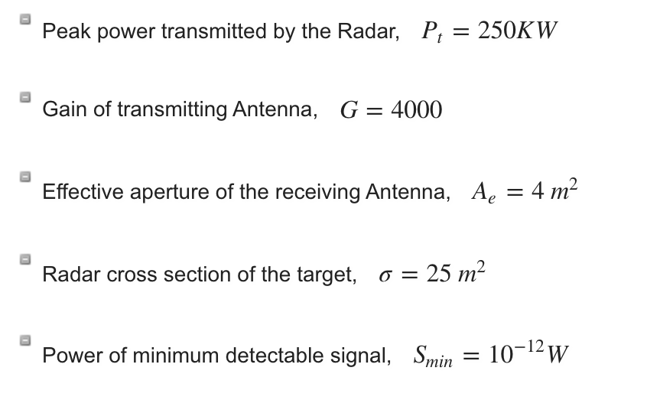
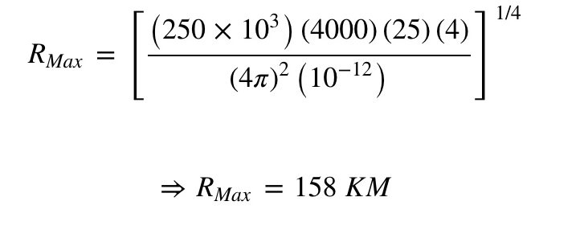
Equazione Radar

Slide 9
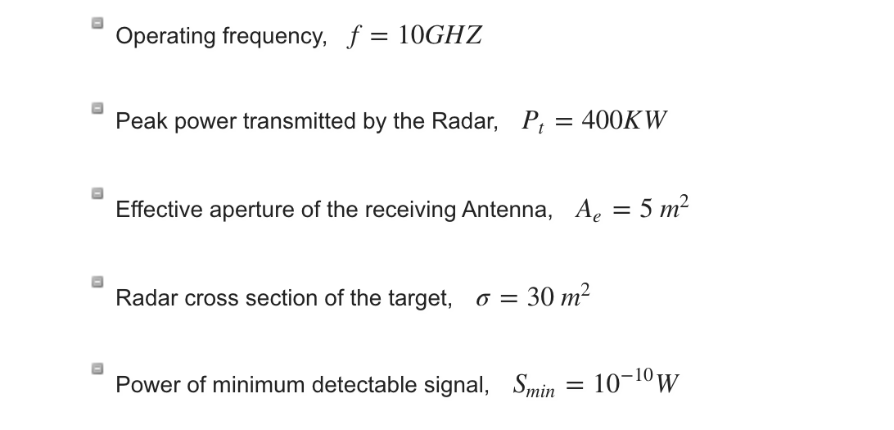
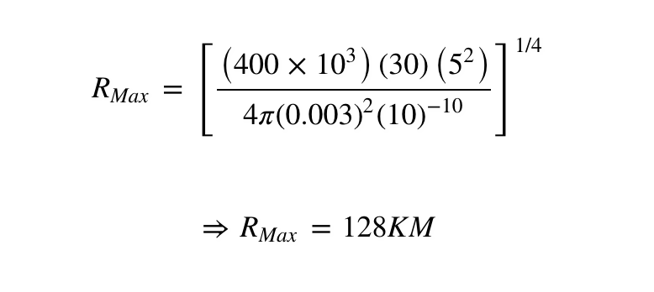
Equazione Radar

Slide 10
Equazione Radar
L’equazione radar non fornisce le performance in range del sistema con elevata accuratezza.
La stima della massima distanza a cui un oggetto può essere rivelato è ottimistica. Non tiene conto:
possibili perdite di sistema
natura aleatoria della sezione radar e del minimo segnale rivelabile
rumore
In alcuni casi la distanza massima effettiva è pari alla metà di quella fornita dall’equazione radar.
È impossibile descrivere le performance di un radar con un singolo numero

Slide 11
Segnale Minimo Rilevabile
Il Segnale minimo rivelabile è il più piccolo segnale rivelabile dal ricevitore del sistema radar.
La sua definizione è difficile a causa della sua natura aleatoria e a causa del criterio utilizzato per stabilire se il target è presente o meno.
La detection del target viene effettuata sulla base di una soglia:
Segnale RX > soglia TARGET
Segnale RX < soglia NO TARGET

Slide 12
Segnale Minimo Rilevabile
La scelta della soglia è particolarmente delicata.
Soglia troppo alta: segnale RX non la supera
Soglia troppo bassa: difficile determinare la presenza di target
Target A: detected
Target B: detected
Target C: missed

Slide 13
Segnale Minimo Rilevabile
È possibile rivelare il Target C abbassando la soglia.
Problema: aumenta la possibilità che il solo rumore superi la soglia (falso allarme – false alarm)
Soglia bassa: falsi target
Soglia alta: target persi (missed)
A seconda dei casi occorre un compromesso tra le due situazioni
Questi problemi sono legati al rapporto tra il segnale e il rumore

Slide 14
Rumore Termico
Secondo la meccanica quantistica il rumore termico è un processo aleatorio a media nulla, con densità spettrale pari a:
ħ è la costante di Planck (6.6 x 10⁻³⁴ J x s), k è la costante di Boltzmann (1.38 x 10⁻²³ J/K), e T₀ è la temperatura in gradi Kelvin.
Lo spettro assume valore massimo kT₀/2 in f=0.
kT₀/2
0

Slide 15
Rumore Termico
Si mantiene approssimativamente costante fino a circa f=2x10¹² Hz=2 THz, frequenza in genere molto più grande di quelle normalmente usate nelle telecomunicazioni elettriche convenzionali.
Oltre tale valore di frequenza lo spettro tende a zero al tendere di f all’infinito.
Quindi, da un punto di vista pratico il rumore termico può essere considerato come un processo bianco avente densità spettrale di potenza (bilatera) pari a kT₀/2, purché si lavori a frequenza minore di 1-2 THz.
Il rumore termico, quello sempre presente nei dispositivi elettrici ed elettronici che “lavorano” ad una temperatura che non sia lo zero assoluto 0ºK, è un esempio di processo che entro certi limiti può essere modellizzato come processo bianco. In questo caso parleremo di rumore bianco.

Slide 16
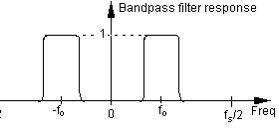
Rapporto Segnale Rumore
Il Rapporto Segnale-Rumore (SNR – Signal to Noise Ratio) mette in relazione la potenza di segnale utile rispetto a quella del rumore.
L’obiettivo è quello di trovare l’SNR minimo che fornisca un’adeguata detection dei target senza eccedere nei falsi allarmi.
Consideriamo il sistema all’uscita del filtro Passa-Banda (filtro di pre-demodulazione):
Ricevitore
Filtro Passa-Banda
Filtro Passa-Basso
Demodulatore
Il Filtro Passa-Banda è centrato sulla frequenza di funzionamento f₀ e di Banda B_{n}
(uguale alla banda del segnale utile)
B_{n}
B_{n}

Slide 17
Rapporto Segnale Rumore
L’effetto del Filtro Passa-Banda è quello di eliminare il rumore all’esterno della Banda di interesse. Il filtro è necessario per evitare che la Potenza di rumore in ingresso al Ricevitore sia infinita.
La potenza di rumore in uscita dal Filtro Passa Banda è
$$N_{i}=\int_{−∞}^{+∞}{S_{n}\left(f\right)df}=2\int_{f_{0}−\frac{B_{n}}{2}}^{f_{0}+\frac{B_{n}}{2}}{\left(\frac{kT_{0}}{2}\right)df}=kT_{0}B_{n}$$
Il rumore, a potenza finita, entra, quindi, nel ricevitore
Ricevitore
Filtro Passa-Banda
Filtro Passa-Basso
Demodulatore
Il ricevitore è caratterizzato da due quantità: il Guadagno di Amplificazione G_{a} e la Cifra di Rumore F_{n}

Slide 18
Rapporto Segnale Rumore
Il Guadagno di amplificazione $G_{a}$ è il rapporto tra segnale di uscita ($S_{0}$) e il segnale di ingresso ($S_{i}$)
$$G_{a}=\frac{S_{0}}{S_{i}}$$
La cifra di rumore tiene conto delle altre sorgenti di rumore ed è definita come il rapporto tra la potenza di uscita di un ricevitore reale ($N_{0}$) e la potenza di uscita di un ricevitore ideale.
$$F_{n}=\frac{N_{0}}{kT_{0}B_{n}G_{a}}$$
La cifra di rumore può essere scritta anche nel seguente modo:
$$F_{n}=\frac{\frac{S_{i}}{N_{i}}}{\frac{S_{0}}{N_{0}}}$$
La cifra di rumore è una misura della degradazione dell’SNR $\left(\frac{S}{N}\right)$, nel passare all’interno del ricevitore.

Slide 19
Rapporto Segnale Rumore
La potenza di rumore in uscita al ricevitore è, quindi, pari a:
$${N_{0}=F}_{n}{kT_{0}B_{n}G}_{a}$$
Dalla quale è possibile ricavare il segnale di ingresso al ricevitore
$$S_{i}=\frac{kT_{0}B_{n}F_{n}S_{0}}{N_{0}}$$
Il segnale minimo rilevabile è il valore del segnale di ingresso corrispondente al minimo rapporto segnale rumore in uscita dal ricevitore necessario per effettuare la detection
$$S_{min}=kT_{0}B_{n}F_{n}{\left(\frac{S_{0}}{N_{0}}\right)}_{min}$$

Slide 20
Rapporto Segnale Rumore
L’equazione radar diventa:
L’SNR minimo deve essere in grado di fornire un’adeguata capacità di detection (probabilità di detection) dei target senza determinare eccessivi falsi bersagli (probabilità di falso allarme).
Una volta trovato, tale SNR può essere inserito nell’equazione radar per determinare la massima distanza a cui un target è rivelabile con assegnati valori di probabilità di falso allarme e probabilità di detection.

Slide 21
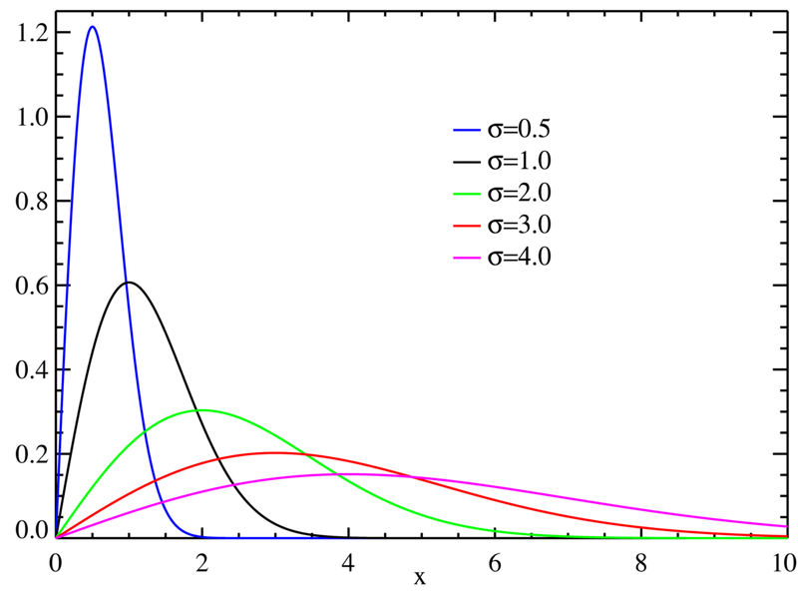
Detection
Il rumore ($n$) in ingresso al filtro passa-basso, fissato un istante di tempo, può essere modellizzato mediante una Gaussiana a media nulla e deviazione standard $σ$. In uscita dal filtro la densità di probabilità del rumore è quella di una variabile aleatoria Rayleigh di parametro $σ$.
Al variare del parametro la pdf cambia il suo andamento. All’aumentare del parametro aumenta la dispersione della v.a.
$$f_{N}(n)=\frac{n}{σ^{2}}exp\left(−\frac{n^{2}}{2σ^{2}}\right)$$

Slide 22
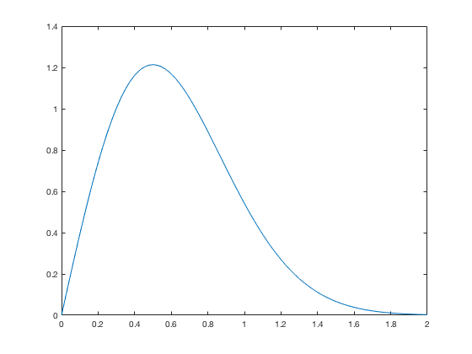
Detection
La probabilità di falso allarme è la probabilità che il rumore ($n$) superi la soglia fissata V_{T}. Consideriamo la pdf di $n$, per un fissato valore del parametro $σ$
$$P_{fa}=P(n>V_{T})$$
$$P_{fa}=\int_{V_{T}}^{∞}{f_{N}(n)}dn$$
V_{T}
Una soglia alta permette di diminuire la probabilità di f.a.

Slide 23
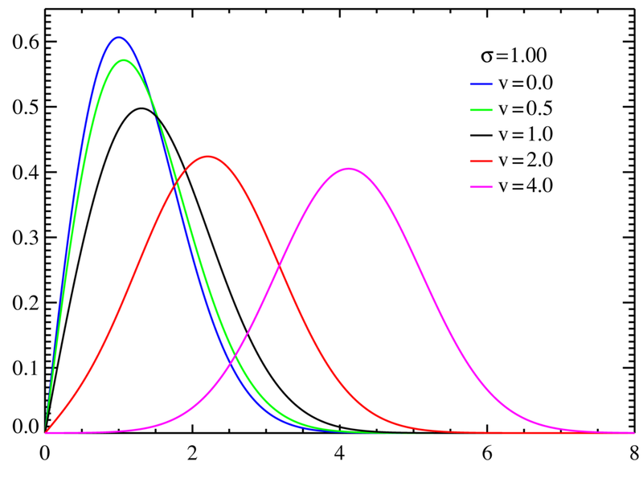
Detection
Consideriamo il caso in cui in ingresso al ricevitore c’è un segnale di ampiezza A sommato al rumore ($r=s+n$).
Il segnale complessivo (segnale utile + rumore) di uscita al filtro passa-banda, in un fissato istante di tempo, può essere descritto da una variabile aleatoria di tipo Rice.
$$f_{R}(r)=\frac{r}{σ^{2}}exp\left(−\frac{r^{2}+v^{2}}{2σ^{2}}\right)I_{0}\left(\frac{rv}{σ^{2}}\right)$$

Slide 24
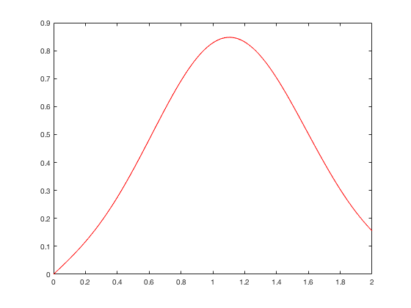
Detection
La probabilità di detection ($P_{d}$) è la probabilità che il segnale complessivo superi la soglia. La probabilità di missed ($P_{M}$) è la probabilità che il segnale complessivo non superi la soglia
$$P_{d}=P\left(s+n>V_{T}\right)$$
$$P_{M}=P\left(s+n<V_{T}\right)$$
$$P_{d}=\int_{V_{T}}^{∞}{f_{R}(r)}dr$$
V_{T}
V_{T}
Una soglia bassa permette di diminuire la probabilità di missed e di aumentare la probabilità di detection.

Slide 25
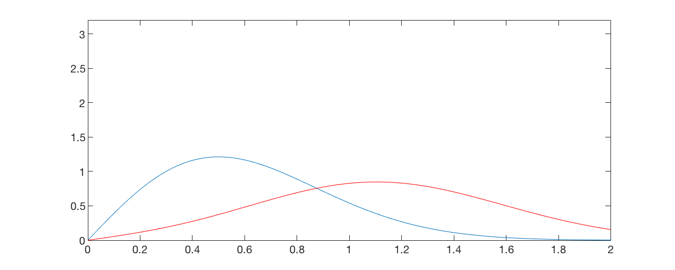
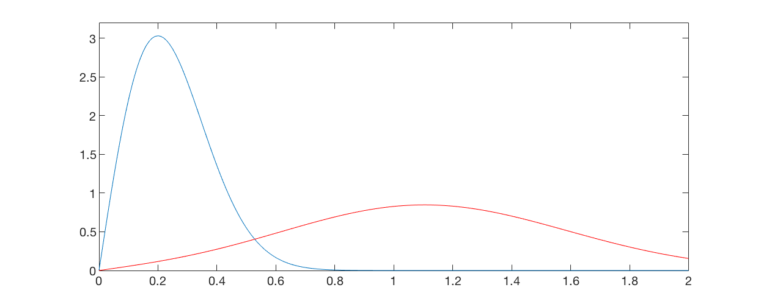
Detection
Al diminuire della soglia aumenta la probabilità di detection ma aumenta anche la probabilità di falso allarme
V_{T}
V_{T}
Si possono migliorare le prestazioni migliorando l’SNR (se diminuisce il rumore o se aumenta il segnale)
V_{T}

Slide 26
Detection
Fissata una certa probabilità di detection, posso diminuire la probabilità di falso allarme, aumentando l’SNR.
Probabilità di detection e probabilità di falso allarme sono fissate dalle specifiche del sistema.
Si calcola l’SNR minimo necessario per garantire tali specifiche
Si determina la massima portata del sistema radar (equazione radar)

Slide 27
Detection
Fissata una certa probabilità di detection, posso diminuire la probabilità di falso allarme, aumentando l’SNR.
Probabilità di detection e probabilità di falso allarme sono fissate dalle specifiche del sistema.
Si calcola l’SNR minimo necessario per garantire tali specifiche
Si determina la massima portata del sistema radar (equazione radar)

Slide 28
Integrazione degli Impulsi
La formula dell’equazione radar trovata si applica nel caso di un singolo impulso.
In generale, molti impulsi vengono re-irradiati dal target verso il radar. Tali impulsi possono essere utilizzati al fine di migliorare le performance.
Il numero di impulsi re-irradiati da un target è dato da:
θ_{B} fascio di antenna, f_{p} frequenza di ripetizione impulsi, θ_{S} scanning rate
θ_{B} = 1.5°
f_{p} = 300 Hz
θ_{S} = 30°/s

Slide 29
Integrazione degli Impulsi
Gli impulsi possono essere integrati coerentemente o non coerentemente.
L’efficienza di integrazione è calcolata nel seguente modo:
(S/N)₁ è il valore dell’SNR di un singolo impulso richiesto per produrre una determinata probabilità di detection.
(S/N)_{n} è il valore dell’SNR per singolo impulso richiesto per produrre una determinata probabilità di detection, quando n impulsi sono utilizzati.
Il fattore di miglioramento dell’SNR nel caso di più impulsi integrati è E_{i}(n)n. Nel caso ideale è = n. Nella pratica è <n

Slide 30
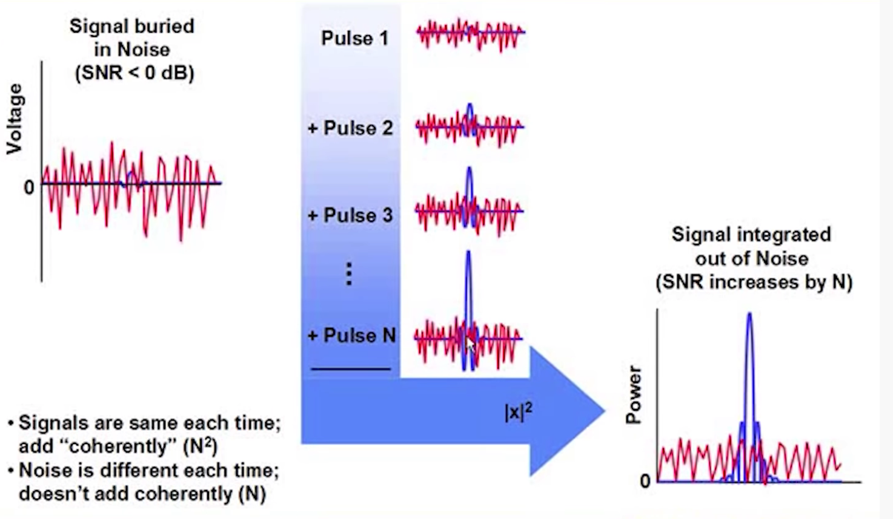
Integrazione degli Impulsi

Slide 31
Integrazione degli Impulsi
Sfruttando l’integrazione di n impulsi re-irradiati dal target è possibile modificare l’equazione radar.
Dove (S/N)_{n} è l’SNR di uno degli n impulsi uguali che integrati mi permettono di garantire una data probabilità di detection.
Nel caso ideale è possibile aumentare di un fattore proporzionale ad n la massima portata del radar, rispetto al caso singolo impulso. Nel caso reale di una quantità < n.

Slide 32
Sezione Radar
L’area dell’oggetto che intercetta la potenza trasmessa dall’antenna e la re-irradia prende il nome di radar cross section (rcs) o sezione radar s.
È una misura di quanto l’oggetto sia rivelabile. Si misura in m². Maggiore è la rcs più facilmente rilevabile è l’oggetto.
Nell’equazione radar si suppone che un target assorba una certa potenza e la re-irradi uniformemente in tutto le direzioni (isotropico).
Il comportamento di backscattering (retro-diffusione) di un target dipende da diversi fattori (la sezione radar è fortemente variabile): forma, materiale, dimensioni, direzione di arrivo del segnale…

Slide 33
Sezione Radar
L’area dell’oggetto che intercetta la potenza trasmessa dall’antenna e la re-irradia prende il nome di radar cross section (rcs) o sezione radar s.
È una misura di quanto l’oggetto sia rivelabile. Si misura in m². Maggiore è la rcs più facilmente rilevabile è l’oggetto.
Nell’equazione radar si suppone che un target assorba una certa potenza e la re-irradi uniformemente in tutto le direzioni (isotropico).
Il comportamento di backscattering (retro-diffusione) di un target dipende da diversi fattori (la sezione radar è fortemente variabile): forma, materiale, dimensioni, direzione di arrivo del segnale…

Slide 34
Sezione Radar
Consideriamo la sezione radar di una sfera
Rayleigh (dimensione della sfera piccola rispetto alla lunghezza d’onda)
Mie (dimensione sfera comparabile con la lunghezza d’onda)
Optical (dimensione sfera grande rispetto alla lunghezza d’onda)

Slide 35
Sezione Radar
Regione Rayleigh
In questa regione cadono le particelle di acqua (piccole rispetto a λ) alle frequenze radar.
I target sono normalmente più grandi.
Diminuire la frequenza (aumentare la λ) al fine di eliminare l’effetto delle gocce di acqua (bassa sezione radar) non è un problema per la detection dei target (alta sezione radar).

Slide 36
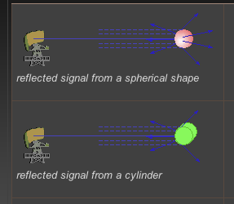
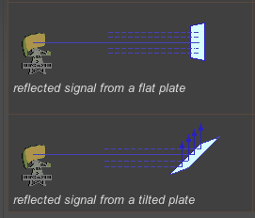
Sezione Radar
La sfera è un caso particolare. Riflette sempre alla stesso modo indipendentemente dalla direzione da cui la si guarda

Slide 37
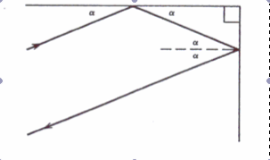
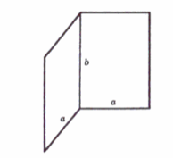
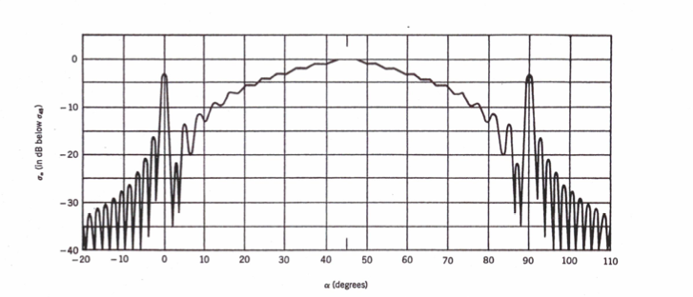
Sezione Radar
Corner reflector
Indipendentemente dal valore di a dopo due riflessioni il raggio riflesso esce parallelo al raggio incidente.
Si hanno ritorni anche per a=0° e 90°, e a<0° e >90° (prima di eventuali zone di ombra)

Slide 38
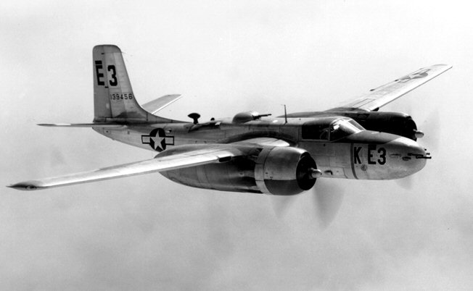
Sezione Radar
La sezione radar di oggetti complessi viene determinata in maniera empirica o descritta in maniera statistica
Sezione radar empirica di un aereo B-26 misurata per λ=10 cm
Si utilizzano modelli in miniatura

Slide 39
Sezione Radar
Bersagli complessi sono normalmente caratterizzati da una sezione radar fluttuante (bersagli fluttuanti)
Un modo efficiente per caratterizzare la rcs è quello di caratterizzarla statisticamente. La rcs è caratterizzabile mediante una densità di probabilità (pdf) e mediante la funzione di autocorrelazione (acf).
La pdf indica quali sono i valori più probabili di σ
L’acf indica con che rapidità varia la σ

Slide 40
Sezione Radar
PDF
La σ viene descritta mediante due possibili variabili aleatorie: esponenziale e chi-quadro
Utilizzata per target complessi costituiti da più scatteratori (elementi) aventi la stessa area riflettente.
Utilizzata per target complessi costituiti da uno scatteratore dominante rispetto agli altri.
σ _{av} è il valore medio (da inserire nell’equazione radar)

Slide 41
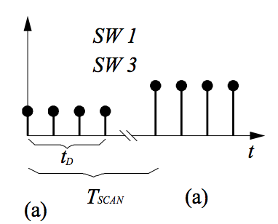
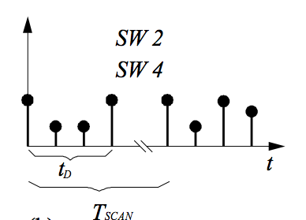
Sezione Radar
ACF
La funzione di autocorrelazione fornisce indicazioni circa la velocità di variazione delle fluttuazioni
Fluttuazioni lente: echi ricevuti sono di ampiezza costante durante la scansione, ma incorrelati da scansione a scansione
Fluttuazioni veloci: echi ricevuti sono incorrelati da impulso ad impulso

Slide 42
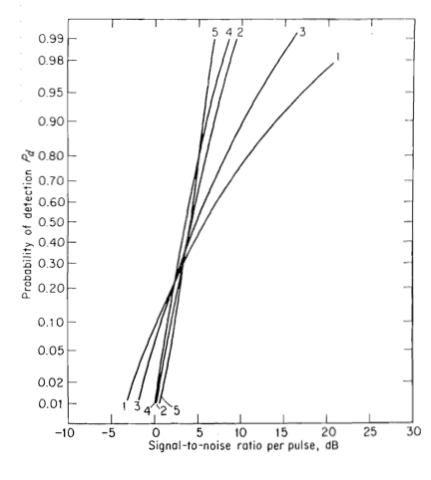
Sezione Radar
Sulla base della pdf e dell’acf viene effettuata una classificazione dei bersagli basata su 4 modelli (modelli di Swerling)
Swerling 1: distribuzione esponenziale, fluttuazioni lente
Swerling 2: distribuzione esponenziale, fluttuazioni rapide
Swerling 3: distribuzione chi quadro, fluttuazioni lente
Swerling 4: distribuzione chi quadro, fluttuazioni rapide
Swerling 5: no fluttuazioni
n=10 impulsi, P_{fa} fissata

Slide 43
Sezione Radar
Si fissa la p_{d} e la p_{f}, si determina l’SNR con un singolo impulso, con target non fluttuante.
Si aggiunge, mediante, opportune curve, un fattore che tiene conto delle fluttuazioni per il modello Swerling considerato rispetto al caso non fluttuante
Si determina il fattore di miglioramento dovuto all’integrazione di n impulsi, per il dato modello Swerling (il fattore di miglioramento sarà, chiaramente, inferiore a quello ideale)

Slide 44
Ambiguità in Range
La frequenza di ripetizione degli impulsi è determinata dalla massima distanza a cui un target è “atteso”.
La frequenza deve permettere la ricezione degli echi ed evitare ambiguità (echi di seconda traccia).
Consideriamo 3 target (A, B, C). Solo A è all’interno del range non ambiguo)

Slide 45
Ambiguità in Range
I 3 target appariranno sul video nel seguente modo:
Un metodo per eliminare gli echi di seconda traccia è quello di variare ogni volta la frequenza di ripetizione

Slide 46
Potenza di Trasmissione
Spesso si fa riferimento alla potenza media al posto della potenza di picco. La potenza media è definita come:
dove T_{p} periodo di ripetizione degli impulsi e τ è la durata del singolo impulso. Il rapporto tra durata dell’impulso e periodo di ripetizione prende il nome di duty cycle δ
δ = 0,001
P_{T}= 1MW
P_{m}=1kW

Slide 47
Risoluzione in Range
La risoluzione è legata al concetto di discriminazione di due o più oggetti. Discriminare due oggetti significa che i due oggetti vengano visti dal radar mediante due echi differenti.
Consideriamo la trasmissione di un impulso e la ricezione di due impulsi relativi a due target a distanza R₁ e R₂
È possibile discriminare i due oggetti solo se i due impulsi ricevuti non si sovrappongono.

Slide 48
Risoluzione in Range
È possibile discriminare i due oggetti solo se le misure in range dei due oggetti sono tali che:
Ovvero la distanza tra i due impulsi ricevuti deve essere:
Si può migliorare la risoluzione diminuendo la durata dell’impulso, diminuendo però la potenza (e quindi la portata)

Slide 49
Parametri di Antenna
Le antenne normalmente utilizzate nei sistemi radar sono antenne direttive.
Il guadagno di antenna è il rapporto tra la densità di potenza in una determinata direzione e la densità di potenza irradiata nella medesima direzione da un’antenna isotropica
È la misura dell’incremento di potenza che si ha nella direzione del target (D_{T}) paragonato alla potenza irradiata nel caso isotropico (D_{iso}).
È una funzione della direzione. Se è maggiore dell’unità in una determinata direzione, sarà minore in altre (conservazione dell’energia)

Slide 50
Parametri di Antenna
I fasci di antenna normalmente utilizzati sono “pencil beam” e “fan beam”.
Pencil beam: il fascio è uguale nelle due direzioni (azimuth e elevazione). La larghezza è dell’ordine di pochi gradi. Utilizzato per tracking continuo.
Fan beam: il fascio è maggiore nella direzione elevazione rispetto all’azimuth. Scan time inferiore. Utilizzato per la sorveglianza.
Velocità di rotazione: trade-off

Slide 51
Parametri di Antenna
L’area efficace dell’antenna è il rapporto tra potenza consegnata e potenza incidente.
L’area efficace è legata all’area fisica dell’antenna (A) mediante la seguente relazione A_{eff}=Aρ
ρ è l’efficienza di antenna (valori comuni 0.4-0.7).
L’area efficace è legata al guadagno mediante la relazione
È quindi possibile riscrivere l’equazione radar nelle seguenti forme:

Slide 52
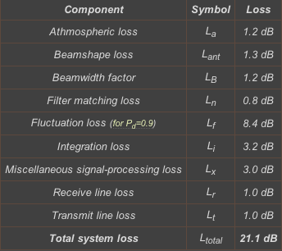
Perdite di Sistema
L’equazione radar fornisce una stima ottimistica della portata del sistema. Non tiene conto delle possibili perdite di sistema.
Integrazione impulsi: integrazione non ideale
Larghezza fascio in azimuth: non costante al variare dell’elevazione
Fluttuazione rcs: errori nella modellizzazione dei target
Trasmissione/Ricezione: perdita duplexer ad antenna
Signal Processing: errori elaborazione
Operatore: errori di distrazione
e/o stanchezza (non modellabili)

Slide 53
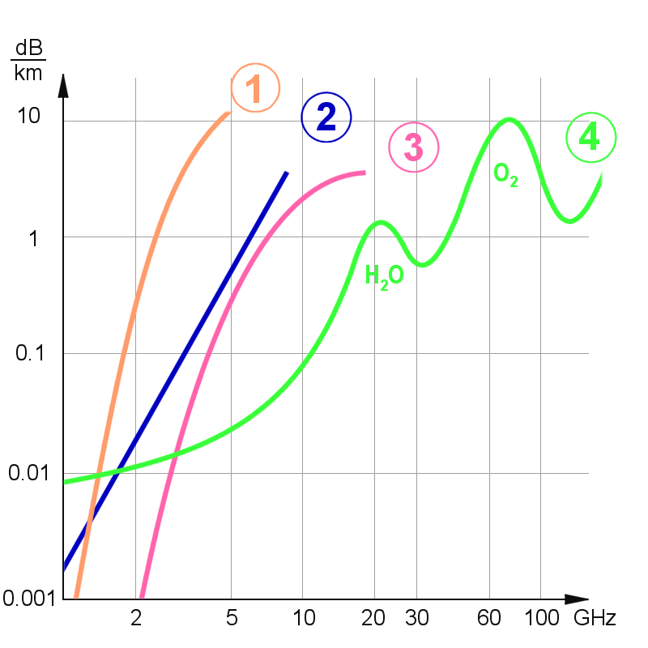
Effetti della propogazione
L’equazione radar è pensata nel caso di propagazione di segnali nello spazio libero. Nella pratica la propagazione avviene attraverso l’atmosfera. Si introducono perdite legate alla frequenza, distanza ed elevazione.
Le basse frequenze sono debolmente influenzate dall’atmosfera.
Le prestazioni degradano all’aumentare della presenza di acqua (pioggia forte, nebbia, pioggia debole, cielo sereno)
I massimi e minimi vengono sfruttati per applicazioni particolari.

Slide 54
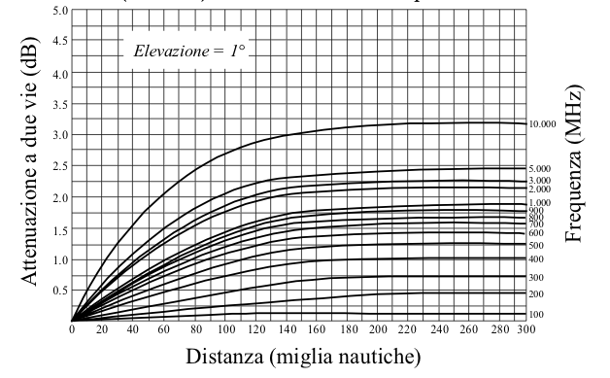
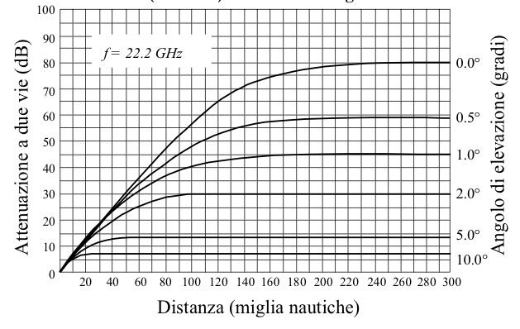
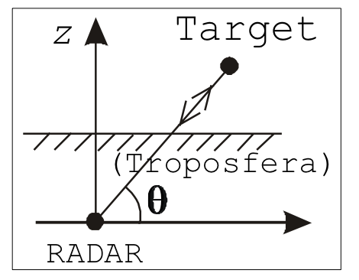
Effetti della propogazione
Le perdite sono legate alla distanza tra l’oggetto e il target e all’elevazione del fascio radar.
Minore è l’angolo, maggiore è la perdita. Effetto atmosfera diminuisce all’aumentare della quota

